Slide 1

VY_52_INOVACE_Z.6.7-8
Šablona

Slide 2
Anotace: žák se doví zákonitosti o střídání ročních období , pohybech Země
Autor: Mgr. Hana Hilscherová
Jazyk: Čeština
Očekávaný výstup: zhodnotí postavení Země ve vesmíru a srovnává podstatné vlastnosti Země s ostatními tělesy sluneční soustavy
Speciální vzdělávací potřeby: žádné
Klíčová slova:rovnodennost, slunovrat, polární noc, polární den
Druh učebního materiálu:výkladová prezentace
Druh interaktivity: výklad
Cílová skupina: Žák
Stupeň a typ vzdělávání: základní vzdělávání – druhý stupeň
Typická věková skupina: 12 - 15 let
Celková velikost: 751 KB

Slide 3
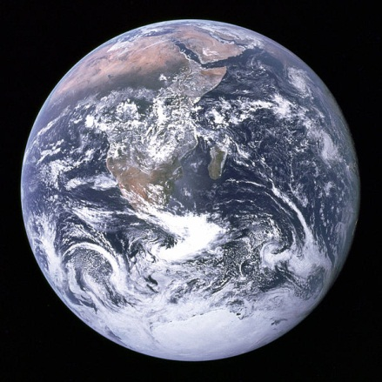
Pohyby Země
Střídání dne a noci
Střídání čtyř ročních období
Obr.1

Slide 4
,,A přece se točí ,, - Galileo Galilei
Významné osobnosti: : Mikuláš Koperník , Tycho de Brahe, Giordano Bruno
Důkazy o kulatosti Země – viz kapitola Země

Slide 5
Jak se nazývá síla udržující Zemi na oběžné dráze?
Země obíhá kolem Slunce po eliptické dráze, tzv. oběžné dráze
Tento pohyb trvá Zemi 365 dní
Za tuto dobu je Země různě nakloněna ke Slunci – dochází ke
střídání čtyř ročních období
Jaro , léto , podzim, zima
Základní pojmy:
Rok = doba oběhu Země okolo slunce
365 a ¼ dne
Přestupný rok = 366 dní ( 1x za 4 roky , 29.únor )
Polární noc = Slunce nevychází
Polární den = Slunce celou dobu svítí
Slunovrat = jedna polokoule je více přivrácení ke Slunci - dopadá na ní více slunečních paprsků ( 21.6. , 21.12. )
Den a noc jsou různě dlouhé ( 16 + 8 )

Slide 6
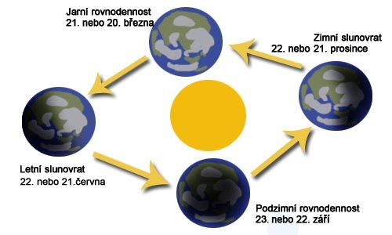
Rovnodennost = na celou Zemi dopadá stejné množství slunečních paprsků
( 23.9. , 21.3. )
Noc i den jsou stejně dlouhé ( 12 + 12 hod. )
Obr.2

Slide 7
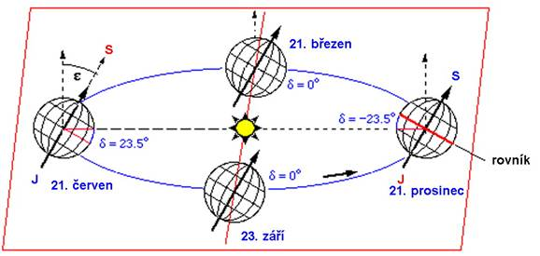
Obr.3

Slide 8
Střídání dne a noci
Země obíhá okolo Slunce a při tom se ještě otáčí kolem své osy
Tento pohyb trvá Zemi 24 hod ( přesněji 23 hod 56 min 4 s )
Země je v tuto dobu různě přivrácena ke Slunci
Za tuto dobu se vystřídá den i noc
Zdánlivý pohyb Slunce na obloze :
Každodenní pohyb Slunce od západu k východu je pouze zdánlivý
Ve skutečnosti se pohybuje Země
Základní pojmy:
Obzorník = místo, kde se stýká obloha s povrchem krajiny
Nadhlavník = místo Slunce ,,na hlavou,, v pravé poledne
Zemská osa = myšlená přímka, kolem které se otáčí Země ve směru západ – východ, protíná Zemi v pólech

Slide 9
Juliánský kalendář
v roce 45 př. n. l. ho zavedl Julius Caesar
Tento kalendář byl reformou starořímského kalendáře a byl koncipován jako sluneční
kalendář
Juliánský kalendář respektoval větší část římských zvyklostí (jako je počet dní
jednotlivých měsíců), které tak vlastně přešly i do Gregoriánského kalendáře.
Starořímský kalendář měl dvanáct měsíců tvořících dohromady 355 dnů
Julius Caesar využil znalostí alexandrijských astronomů, kteří určili délku roku na
365,25 dne a navrhli i schéma vyrovnávání kalendáře :
obyčejný rok měl mít 365 dnů a každý 4. rok měl být o 1 den delší (přestupný rok)
Tento návrh je znám jako Kánobský kalendář nebo kalendář Kánobského dekretu
1582 vyhlásil papež Řehoř XIII. reformu kalendáře
Takto reformovaný kalendář získal název Gregoriánský kalendář

Slide 10
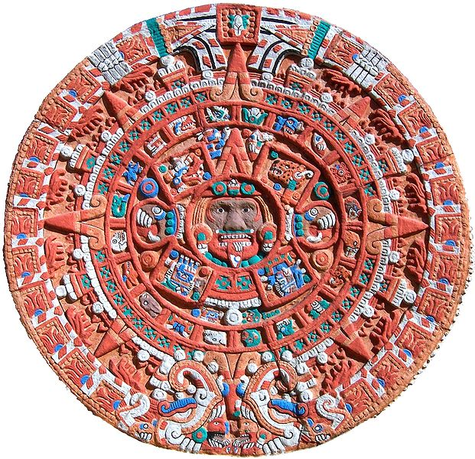
Obr.4 – Aztécký kalendář

Slide 11
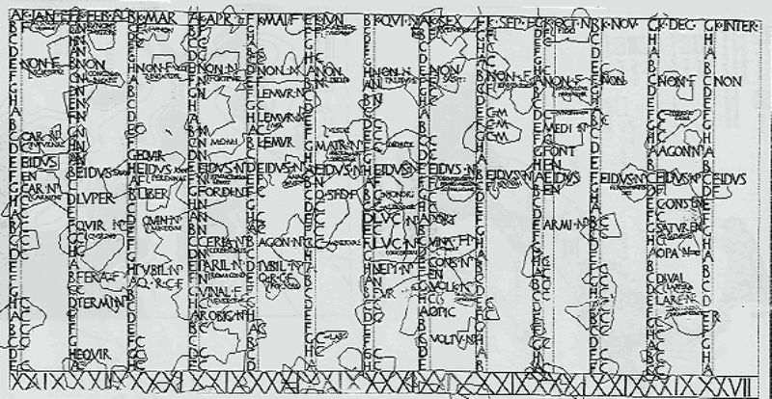
Obr.5- římský kalendář

Slide 12
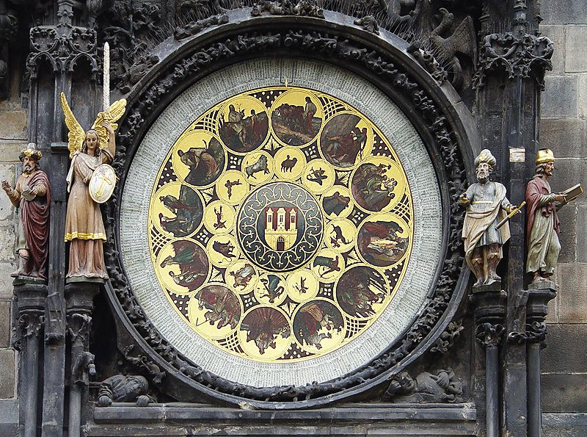
Obr.6- Kalendářní deska staroměstského orloje

Slide 13
Použité zdroje:
Obr.1: http://cs.wikipedia.org/wiki/Soubor:The_Earth_seen_from_Apollo_17.jpg
Obr.2: http://www.in-pocasi.cz/clanky/teorie/?strana=3
Obr.3: http://planety.astro.cz/zeme/1940-stridani-rocnich-obdobi
Obr.4: http://cs.wikipedia.org/wiki/Soubor:Aztec_Sun_Stone_Replica_cropped.jpg
Obr.5: http://cs.wikipedia.org/wiki/Soubor:Roman-calendar.png
Obr.6: http://cs.wikipedia.org/wiki/Soubor:Prag_Rathausuhr_Monatsarbeiten.jpg

